Slide 1
Компьютерная грамотность
Занятие 3

Slide 2
Глава 7: Электронная почта
Электронная почта – служба, которая позволяет обмениваться письмами и сообщениями с адресатами в различных частях страны и мира

Slide 3

Как работает электронная почта
Письма приходят в почтовый ящик. Так же, как и по обычной почте. Только у электронной почты почтовый ящик – на экране компьютера И доставляют почту не почтальоны, а специальная программа. Ваше электронное письмо отправляется с вашего компьютера на сервер (это как почтовое отделение), где программа автоматически распознает адрес получателя и отправляет ваше письмо адресату

Slide 4
Электронные адреса
Любой электронный адрес состоит из четырех частей.
Имя пользователя @(собака) Название почтового сервера. (точка) Домен
1. Имя пользователя (может состоять из цифр, букв). Это может быть ваша фамилия, имя, его производные, номер телефона, любое слово. В примере: petrov.
2. Далее стоит знак «@» (произносится «собака»).
3. Затем идет название почтовой службы (тот самый сервер), где размещен почтовый ящик. В нашем случае: yandex.
4. Далее обязательно стоит точка и буквы, указывающие местоположение или тематику почтовой службы (.com, .net, .org, .ru и так далее). В нашем примере: ru

Slide 5
Как зарегистрировать электронный почтовый ящик
Процесс регистрации одинаков во всех почтовых службах.
1. Зайдите на сайт. Найдите кнопку «Завести почтовый адрес» или «Регистрация нового ящика».
2. Заполните регистрационную форму. Введите свои данные (имя и фамилию) – ваше имя будет видеть получатель письма.
3. Выберите имя своего почтового адреса. Необходимо придумать первую часть вашего почтового адреса. Вторая часть будет: @ yandex.ru. Логин обязательно должен состоять из латинских букв, может содержать цифры. Вы можете ввести свое имя латинскими буквами. Как только вы введете желаемый логин, программа подскажет вам, создал ли кто-то уже такой ящик или это название еще никем не занято. Вам предложат варианты похожих свободных имен.
4. Придумайте и введите пароль.

Slide 6
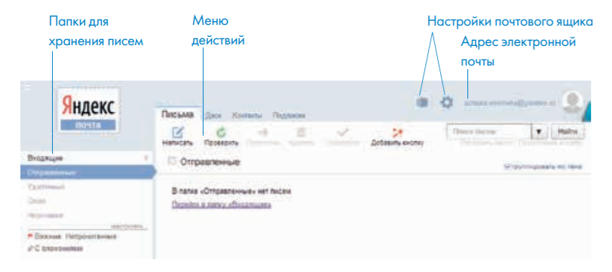
Описание электронного почтового ящика

Slide 7
Алгоритм:
Как написать электронное письмо.
Как узнать, что вам пришло письмо.
Как отправить в электронном письме фото, видео, музыку или документы.
Как скачать на компьютер присланные в письме файлы.
Действия с письмами в почтовом ящике.
Восстановление письма.

Slide 8
Итоговые вопросы
1. Чем отличается служба электронной почты от почтовой службы?
2. Как завести электронный почтовый ящик?
3. Что необходимо, чтобы написать и отправить письмо адресату?
4. В каких папках можно найти отправленные, полученные письма?
5. Как переслать полученное электронное письмо другому адресату?

Slide 9
Глава 11. Полезные сервисы
- Просмотр видео;
- Как послушать музыку в Интернете;
- Прослушивание музыки бесплатно через сервис «Яндекс-музыка»;
- Картографические сервисы;
- Онлайн-переводчик;
- Услуги Российских железных дорог – rzd.ru;
- Расписание пригородного транспорта («Яндекс-расписание» – www.rasp.yandex.ru);
- Оплата товаров и услуг через Интернет с использованием банковских карт

Slide 10
Оплата товаров и услуг через Интернет с использованием банковских карт
Существует два основных вида банковских карт:
• дебетовые, которые предназначены для расчетов вашими личными средствами;
• кредитные – для расчетов деньгами, которые вы берете в долг у банка и обязательно должны будете банку вернуть на условиях, о которых вы должны быть проинформированы при получении в банке кредитной карты.

Slide 11
Алгоритм оплаты товаров и услуг в сети Интернет
Обычно процесс проходит в три этапа:
1. Ввод реквизитов платежа – необходимо выбрать товар или услугу, которую вы хотите оплатить.
2. Ввод данных о банковской карте – ввод имени владельца карты, номера карты, проверочных кодов.
3. Подтверждение и результат операции – ответ платежной системы об обработке запроса на оплату.

Slide 12
Выбор товаров в Интернете, интернет-магазины
Рекомендуем внимательно ознакомиться с отзывами пользователей об интернет-магазине, товаре и условиях приобретения. Перед покупкой вы можете связаться с продавцом, уточнить условия покупки и цену, которая может отличаться от указанной на сайте

Slide 13
Правила безопасности при финансовых расчетах в сети Интернет
Меры безопасности при выборе сайта для финансовых расчетов:
• Выбирайте сайты известных компаний.
• До оформления оплаты поищите отзывы о работе данной компании.
• Проверьте адрес сайта.
• Изучите среднюю цену на аналогичный товар на других сайтах.

Slide 14
Контрольные вопросы
1. Какие полезные возможности предоставляет сеть Интернет?
2. Что необходимо, чтобы купить железнодорожный билет, не выходя из дома?
3. В каком случае вы нарушаете авторские права правообладателя музыкальной композиции?
4. Как оплатить услуги интернет-провайдера онлайн?
5. Какие возможности предоставляет пользователю регистрация личного кабинета на сайте Ростелекома?
6. Что такое национальная платежная система?
7. Что такое интернет-магазин?
8. Что необходимо для онлайн-покупок?

Slide 15
Глава 12: Социальные сервисы
Блоги и интернет-дневники (Блог – это открытый для чтения интернет-дневник, который можно комментировать):
- Микро блог (Самый популярный – это Twitter);
- Персональный блог;
- Профессиональный блог;
- Имиджевый блог;
- Новостной блог;
- Нестандартные блоги.

Slide 16
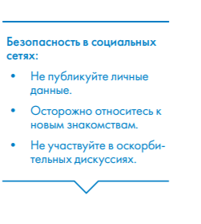
Социальные сети: «ВКонтакте», «Одноклассники», «Facebook»
Facebook – крупнейшая мировая социальная сеть;
«ВКонтакте» – российская социальная сеть.
«Одноклассники» – российская социальная сеть, построена на основе данных о местах обучения людей.

Slide 17
Итоговые вопросы:
1. Где в Сети найти единомышленников?
2. Какие сервисы можно использовать для общения в сети Интернет?
3. На что обратить внимание при общении в социальных сетях?

Slide 18
Глава 13 Видеообщение в сети Интернет.
Видеообщение в сети Интернет:
Для видеозвонка вам понадобятся:
• Компьютер, подключенный к сети Интернет.
• Веб-камера.
• Микрофон.
• Динамики или наушники, чтобы слышать голос собеседника.
• Установленная бесплатная программа Skype

Slide 19
Как установить программу:
-Skype;
-ZOOM;
Как совершать видео звонки в месенджарах?

Slide 20
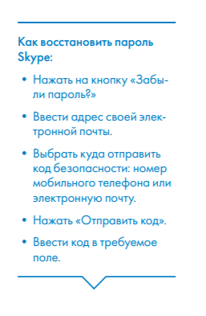
Если вы забыли пароль к программе Skype
Восстановить пароль рекомендуется в
течение 6 часов. Именно столько времени
действует присланная вам на электронную
почту ссылка.

Slide 21
Глава 14: Поиск работы через Интернет
Чтобы найти работу через Интернет, нужно:
1. Определиться, какая работа вам нужна;
2. Составить свое резюме. Это можно сделать в программе Word;
3. Найти интернет-ресурсы, где вы могли бы разместить свое резюме.
В Интернете есть сайты и порталы, специализирующие на подборе вакансий для соискателей и резюме сотрудников для работодателей – trudvsem.ru, rabota.ru, hh.ru, rabota.yandex.ru

Slide 22
Сайт кадровых агентств
Кадровые агентства не должны брать плату за подбор вакансий с соискателя. Если вы столкнулись с таким случаем, вероятно, это мошенники.
Сайты по поиску удаленной работы (фриланс) В Интернете можно найти и удаленную работу (фриланс) как для основной работы, так и для подработки. Есть несколько специализированных ресурсов фрилансеров. Вы их легко найдете через строку поиска, например, fl .ru

Slide 23
Поиск работы в социальных сетях
Правила безопасности при поиске работы через Интернет Всегда соблюдайте правила безопасности при поиске работы в Интернете:
• Не принимайте предложений, где от вас требуют заплатить за услуги по трудоустройству.
• Никогда не посылайте по электронной почте или по факсу копии и тем более, никому не отдавайте оригиналы своих документов, таких как паспорт, водительские права.
• Не сообщайте номер своего банковского счета, не отправляйте отсканированную копию своей банковской карты, не называйте ее номер.
• Если вам поступило предложение о пересылке товаров, писем или денег, электронных писем, получении и хранении товаров, купленных через Интернет – игнорируйте их.
• Если вам приходит предложение о работе в «Личные сообщения» от незнакомых людей, поинтересуйтесь, какую компанию они представляют. Попросите контакты компании и адрес, перезвоните туда и проверьте, выходит ли компания на рынок с такими предложениями.
• Также на электронную почту могут приходить письма со ссылками на сайты популярных компаний. Нажав на такую ссылку, пользователь попадет на подставной сайт, интерфейс которого полностью копирует настоящий сайт. Поэтому смотрите внимательно на адрес сайта в строке браузера. Найдите еще раз сайт этой компании уже через поисковую систему.

Slide 24
Резюме
Чтобы разместить резюме на сайте, необходимо:
• Пройти регистрацию на сайте (зарегистрировать личный кабинет).
• Найти в личном кабинете раздел «Разместить резюме» или «Добавить резюме».
• Нажать на соответствующую кнопку.
• Заполнить открывшуюся форму.
• Нажать «Сохранить» или «Добавить».

Slide 25
Поиск вакансий
На многих сайтах после заполнения резюме, система автоматически настраивается на поиск заявленных вами вакансий. Письма о новых вакансиях по вашей теме будут приходить на указанный при регистрации электронный почтовый ящик. Также в личном кабинете может быть раздел автопоиска вакансий, где подбираются вакансии по заявленным вами параметрам.

Slide 26
Итоговые вопросы:
1. На каких сайтах в сети Интернет можно искать работу?
2. Что такое фриланс?
3. На что следует обратить внимание при составлении резюме?
4. Почему иногда лучше разместить сразу два резюме?
5. Где сохраниться ваше резюме на сайте по поиску работы?
6. Какие меры предосторожности следует предпринимать при поиске работы через Интернет?

